Slide 1
Dejiny kresťanskej cirkvi
OTÁZKY 1-6

Slide 2
Kde sa začínajú dejiny kresťanskej cirkvi?
Milí priatelia, z katechizmu pri učení otázok sa dozviete, že dejiny kresťanskej cirkvi sa začínajú v Starom zákone a to vyvolením izraelského národa.

Slide 3
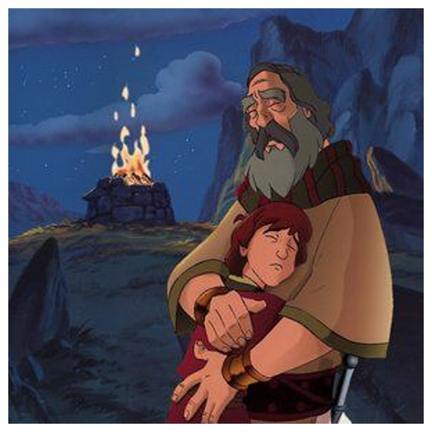
Kde sa začínajú dejiny kresťanskej cirkvi?
Prvým praotcom viery bol Abrahám, ktorého Pán Boh doviedol do zasľúbenej zeme a podľa svojho sľubu ho aj obdaril početným potomstvom. Pán Boh počnúc Abrahámom formoval svoj vyvolený národ, do ktorého dnes patríme aj my, veriaci kresťania.

Slide 4
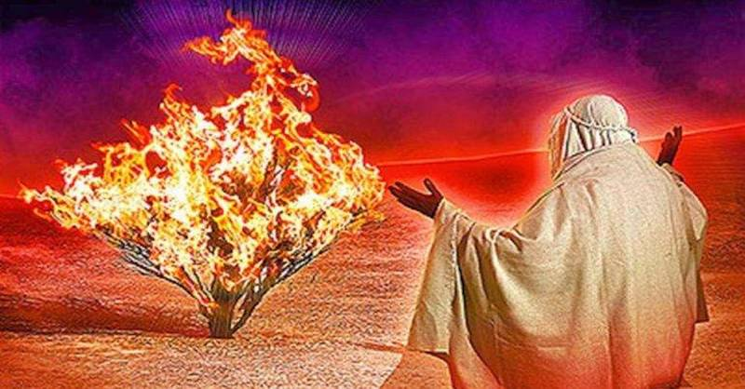
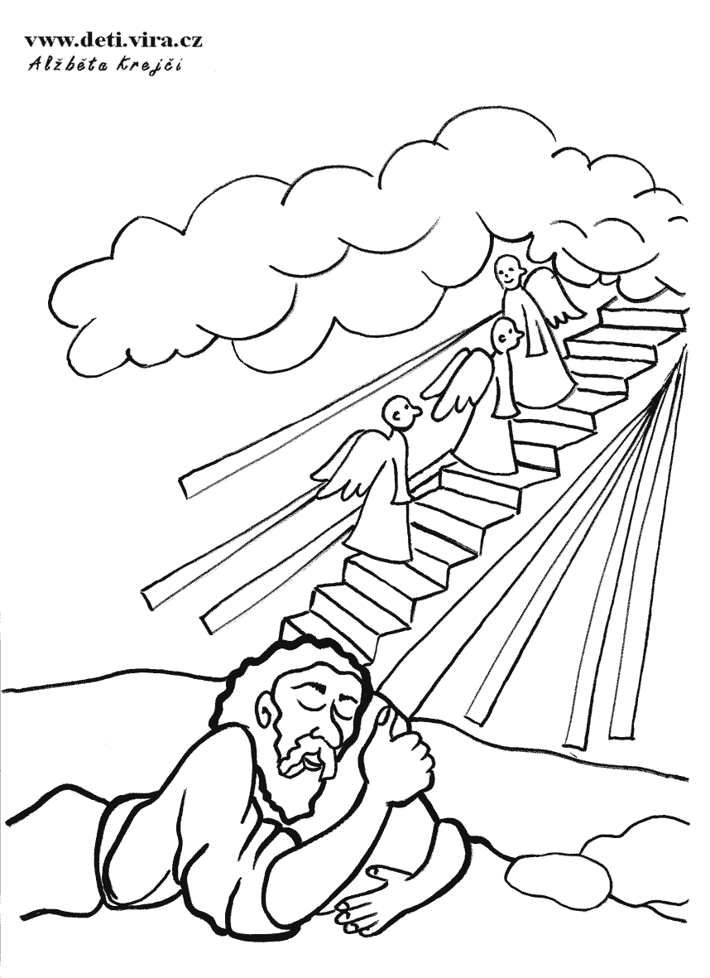
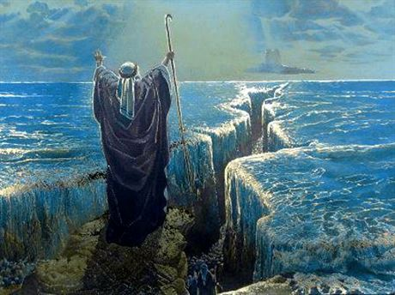
Kde sa začínajú dejiny kresťanskej cirkvi?
Na náboženstve ste sa určite učili aj mená iných Božích mužov, s ktorými sa spájajú dejiny izraelského národa (Izák, Jákob, Mojžiš...).

Slide 5
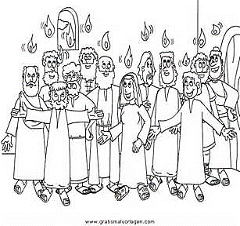
Kedy sa utvorila novozákonná cirkev?
na Svätodušné sviatky, apoštoli obdržali dar Ducha Svätého, apoštol Peter spolu s apoštolmi vydal ľuďom evanjelium o Pánovi Ježišovi a jeho svedectvu uverilo 3000 ľudí.

Slide 6
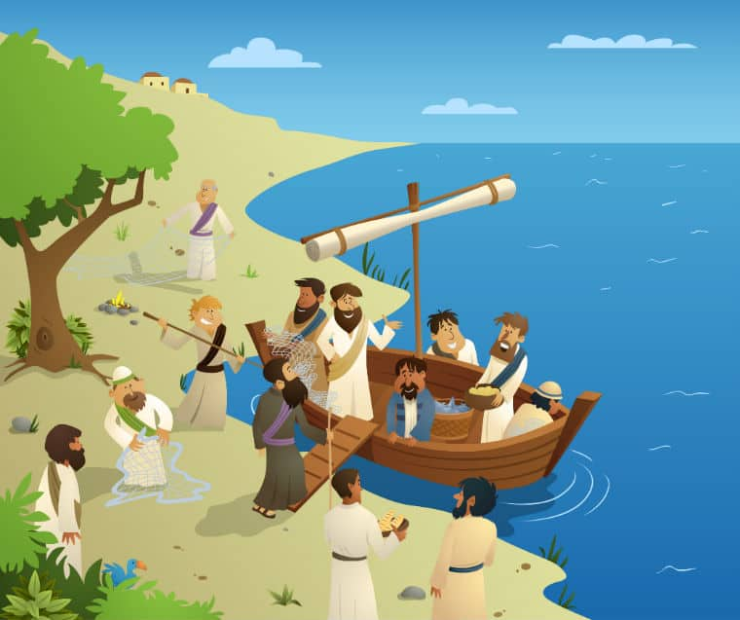
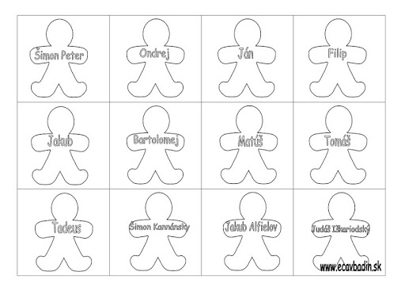
12 Ježišových učeníkov

Slide 7
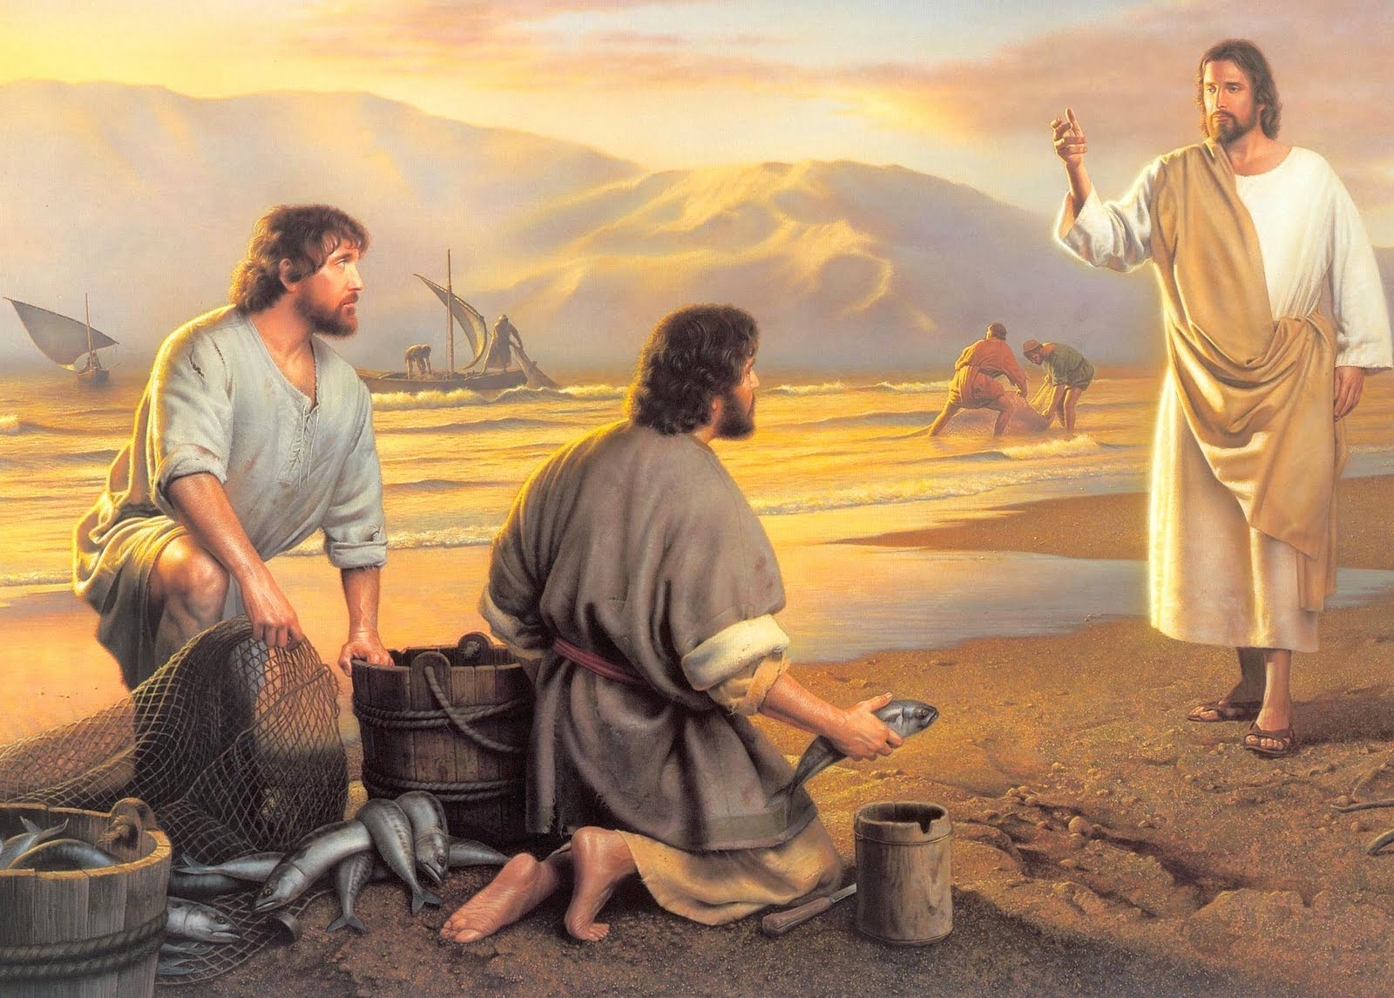
Apoštoli, o ktorých Biblia hovorí najviac
Najviac sa v Biblii hovorí o troch Ježišových nasledovníkoch. Sú nimi učeníci/apoštoli Peter a Ján. Tretím je apoštol Pavol, ktorý síce nepatril do skupiny dvanástich, zo začiatku bol dokonca Ježišovým odporcom, ale keď sa mu Pán Ježiš zjavil na ceste do Damašku, uveril v neho a stal sa jeho horlivým nasledovníkom.
Nevieme presne ako apoštoli vyzerali, nezachovali sa ich podobizne. Vieme len, že Peter a Ján boli pred tým, než ich Pán Ježiš povolal za učeníkov, rybármi.

Slide 8
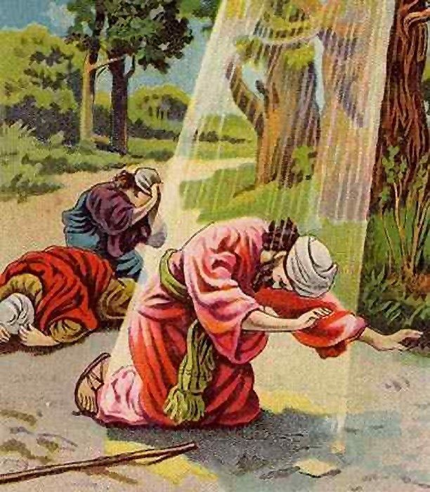
Apoštoli, o ktorých Biblia hovorí najviac
Apoštol Pavol sa vyučil remeslu, pracoval rukami, ale aj ako misionár (zvestovateľ a rozhlasovateľ Božieho slova). Podľa Sk 18,3 zhotovoval stany.

Slide 9
Modlitba na záver
Ďakujeme Ti Všemohúci Bože, za všetko dobré, čo nám dávaš. Nech to, čo sme sa naučili slúži na Tvoju česť a nám na pozemské dobro a na večnú spásu, skrze Ježiša Krista, nášho Pána. Amen
Majte peknú a požehnanú prípravu ☺

